Slide 1
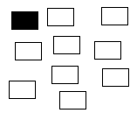
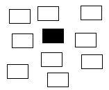
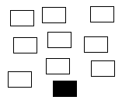
任务说明
屏幕上有10个方框，每次其中一个会闪烁一下，你要比较当前闪烁的方框跟两个之前的是否一样
如果不一样按左边f键，一样按右边j键
一样
按1
不一样
按4
请按键继续 . . .

